Slide 1

Kaggle/DACON Study
2022.10.05
발표자 : 김민주

Slide 2
스터디원 소개
김민주 경영학과
김준엽 소프트웨어학과
박정현 응용통계학과

Slide 3
스터디원 소개 (UPDATED)
김민주 경영학과
박정현 응용통계학과

Slide 4
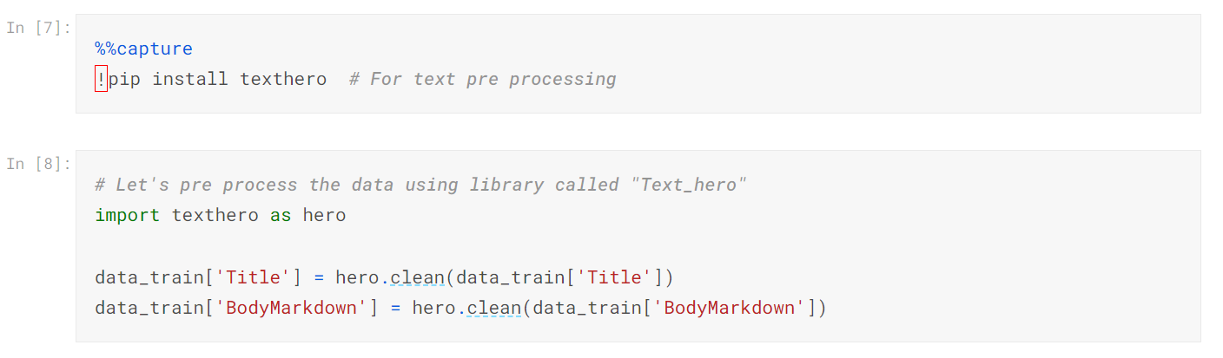
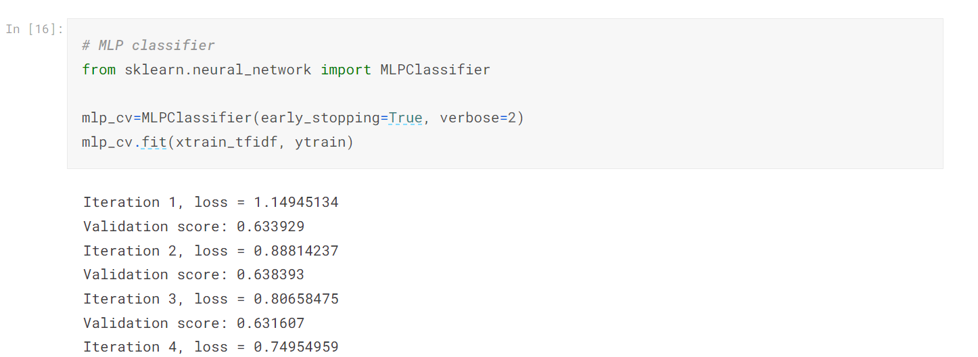
스터디 진행
중간고사 이후~10월 31일
Kaggle에서 경진대회 선택해, 코드 리뷰 : Predict Closed Questions on Stack Overflow
Notes:
MLPClassifier 로 다중 레이블 분류 수행

Slide 5
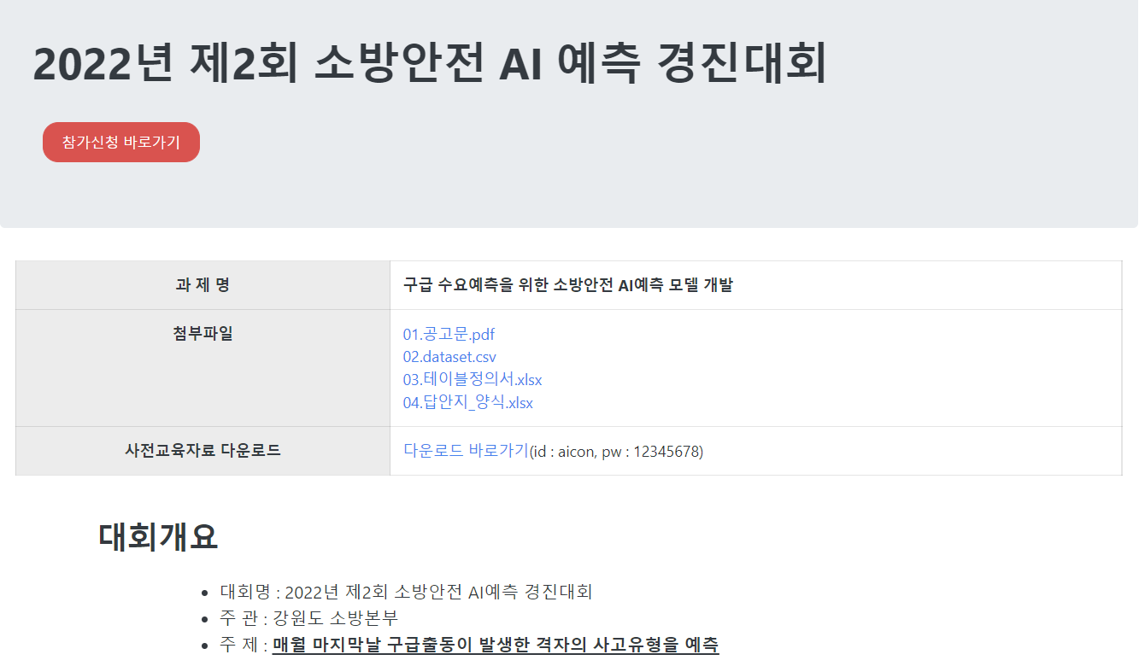
스터디 진행
중간고사 이후~10월 31일
소방안전 AI 예측 경진대회 참여

Slide 6
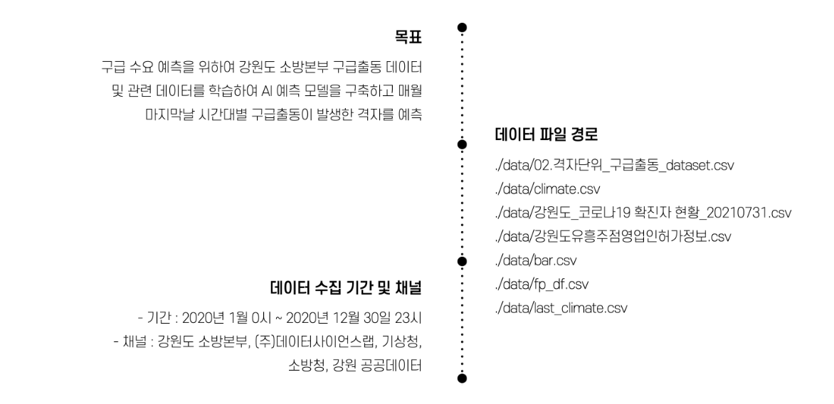
스터디 진행
👍 2021’ 대상 수상 코드 제공

Slide 7
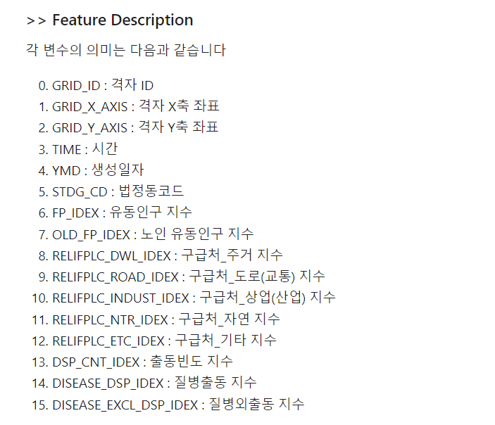
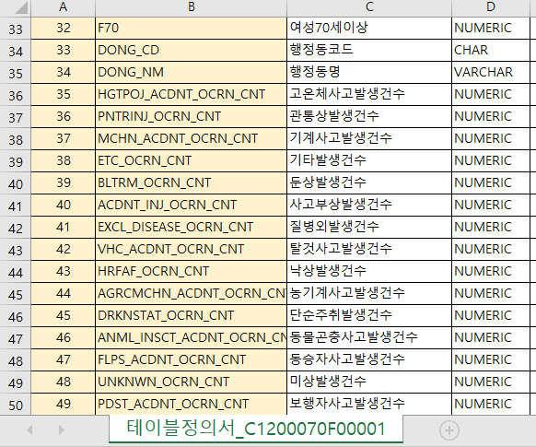
스터디 진행
👎 feature change
2021’
2022’

Slide 8
스터디 진행 일정
Week 1
전처리, 80% 이상 0인 변수는 drop하는 등 제공 데이터 상의 insight 도출
Week 2
외부 데이터 활용
Week 3
마무리, 수상^^

Slide 9
감사합니다

